Slide 1

Одеський національний медичний університет
Кафедра хірургії
Презентація на тему:
«Пошкодження серця»

Slide 2
У даний час поранення серця складають від 5 до 7% від числа всіх проникаючих поранень грудей, зокрема серед вогнепальних поранень - не більше 0,5-1%, і відносяться до числа вкрай небезпечних пошкоджень.

Slide 3
Класифікація пошкоджень серця
Проникаючі Непроникаючі

Slide 4
Класифікація пошкоджень серця
По етіології:
- невогнепальні (ножові та інші)
- вогнепальні
По відношенню до порожнини серця:
- проникаючі в порожнину серця
- непроникаючі в порожнину серця
По характеру ранового каналу:
- сліпі
- наскрізні
- дотичні

Slide 5
Класифікація пошкоджень серця
По локалізації поранень по відношенню до камер серця:
- поранення лівого шлуночку (45-50%),
- правого шлуночку (36-45%),
- лівого передсердя (10-20%)
- правого передсердя (6-12%).

Slide 6
Класифікація пошкоджень серця
Без пошкодження внутрішньосерцевих структур:
- не мають специфічних клінічних проявів (забій міокарду)
З пошкодженнями внутрішньосерцевих структур
пошкодження перикарду
пошкодження клапанів
пошкодження сосочкових м’язів
пошкодження сухожильних хорд
пошкодження коронарних артерій
пошкодження міжпередсердної і міжшлуночкової перегородки

Slide 7
Класифікація пошкоджень серця
Закриті пошкодження серця
забій серця
травматичний інфаркт міокарда
посттравматична міокардіодистрофія

Slide 8
Діагностика поранень серця
У діагностиці поранень серця визначаючими є локалізація рани грудини в проекції серця і ознаки гострої крововтрати. Важлива і достовірна ознака поранення серця - локалізація зовнішньої рани в проекції серця.
Діагноз встановлюють на підставі тріади Бека і загального важкого стану потерпілого.

Slide 9
Тріада Бека
Гіпотонія
Підвищення центрального венозного тиску набухання шийних вен
Ослаблення тонів серця
Як правило, тріада Бека виникає тільки при тяжкій, гострій тампонаді серця.
Тільки у 10-40% пацієнтів з посттравматичною тампонадою серця відзначають типову тріаду симптомів.

Slide 10
Діагностика поранень серця
1. візуальна ревізія пошкодження грудної клітки;
2. пальпація тканин в зоні пошкодження в динаміці для визначення наявності емфіземи і темпу її наростання;
3. перкусія грудної клітки для встановлення факту наявності пневмотораксу або гемотораксу;
4. аускультація для виявлення функції легень на стороні ураження;
5. вимірювання АТ і підрахунок пульсу;
6. підрахунок частоти дихальних рухів (ЧДР);
7. визначення рівня свідомості.

Slide 11
Діагностика поранень серця
Характерними ознаками поранення серця слід рахувати тріаду симптомів:
1) локалізація рани в проекції серця;
2) ознаки гострої крововтрати;
3) ознаки гострої тампонади серця.

Slide 12
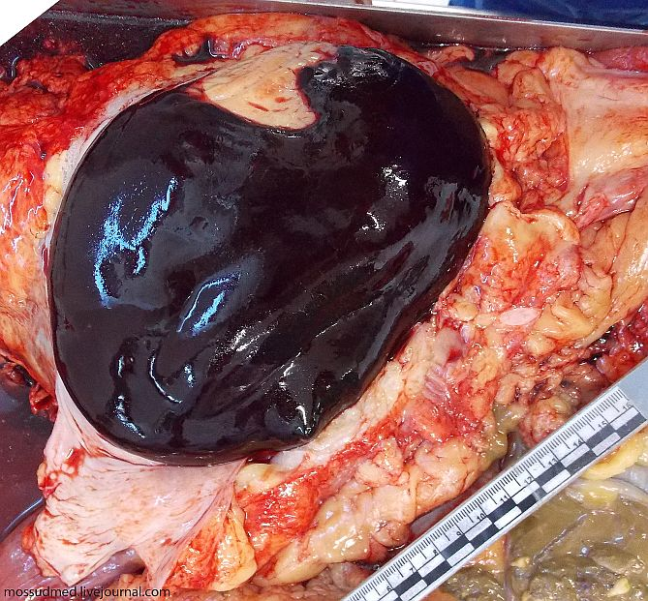
Тампонада серця
- це критичний патологічний стан, обумовлений зростаючим скупченням крові в порожнині перикарду, значним підвищенням внутрішньо-перикардіального тиску, стисненням тонкостінних судин, котрі ідуть до і від серця, порушенням діастолічного наповнення шлуночків, що призводить до різкого зменшення серцевого викиду

Slide 13
Тампонада серця
Причини:
Порушення цілісності серця (відкрите поранення, тупа травма та ін.)
Інші причини
  Крововиливи внаслідок кардіологічних операцій
  Розшаровуюча аневризма аорти (розрив)
  Розрив серця при інфаркті міокарду
  Довготривалі та хронічні захворювання (гострий вірусний перикардит, гемоперикард, туберкульоз, рак легень, та ін.)
  Хронічна чи гостра ниркова недостатність при гемодіалізі
  Терапія із застосуванням антикоагулянтів
  Променеві ураження

Slide 14
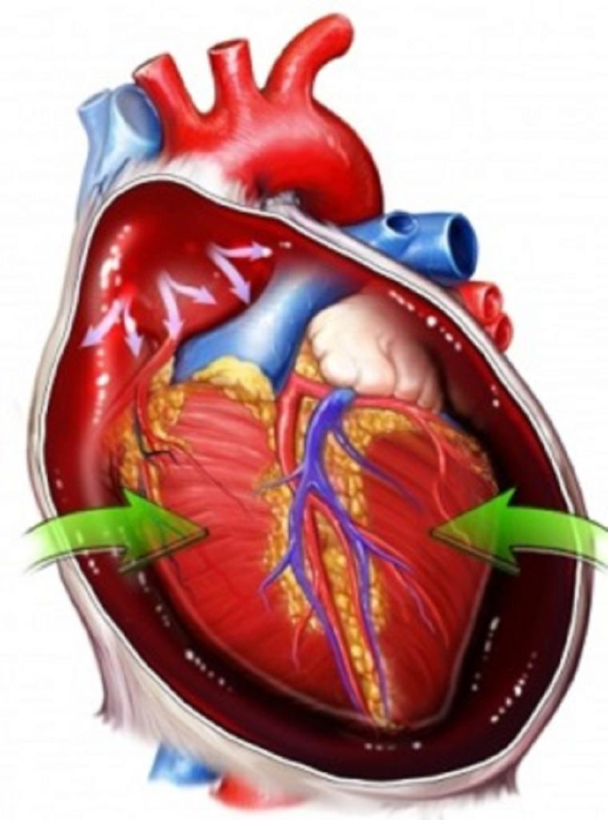
Тампонада серця
Ознаки тампонади серця:
Дискомфорт в грудях
Наростаюча задишка
Підвищена тревожність, «страх смерті»
Раптова слабкість
Блідність шкіри та підвищенне потовиділення
Падіння артеріального тиску
Венозна гіпертензія
Мала рухливість серця, що супроводжується глухими серцевими тонами

Slide 15
Тампонада серця
Ознаки Куссмауля:
Посилення здуття шийних вен при вдиху
Виникнення парадоксального пульсу
(зниження систолічного артеріального тиску більше ніж на 10-15 мм рт. ст. під час нормального вдиху)

Slide 16
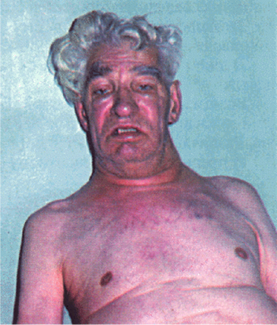
Тампонада серця
Зовнішній вигляд хворого з тампонадою серця

Slide 17
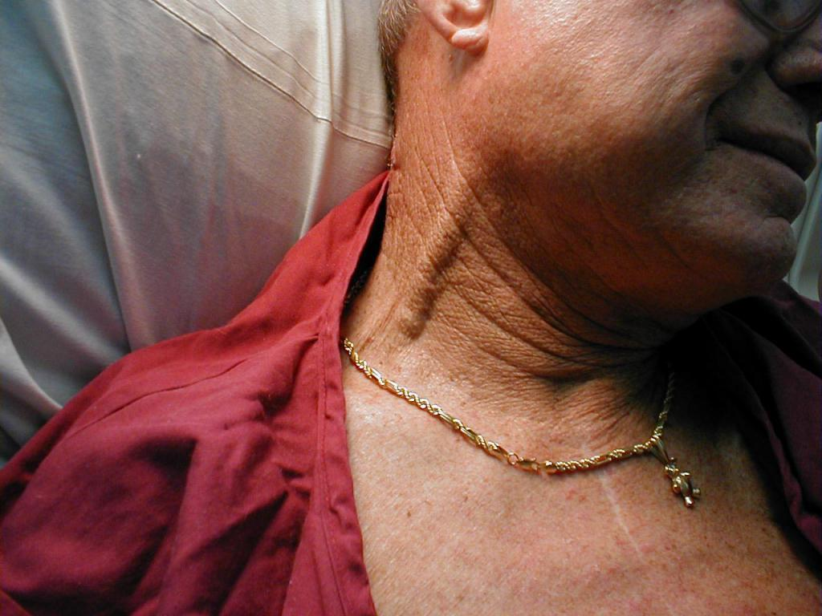
Тампонада серця
Набухання шийних вен у хворого з тампонадою серця

Slide 18
Тампонада серця
Діагностика:
Фізикальний огляд кардіологом і фіксація скарг пацієнта
Бактеріальний посів і біопсія отриманої рідини. Необхідно для уточнення діагнозу.
Імпульсна допплерографія судин
Катетеризація порожнин серця. Це інвазивна методика, яка застосовується в ході оперативного втручання. Отримані дані максимально достовірні.
Обстеження інших внутрішніх органів

Slide 19
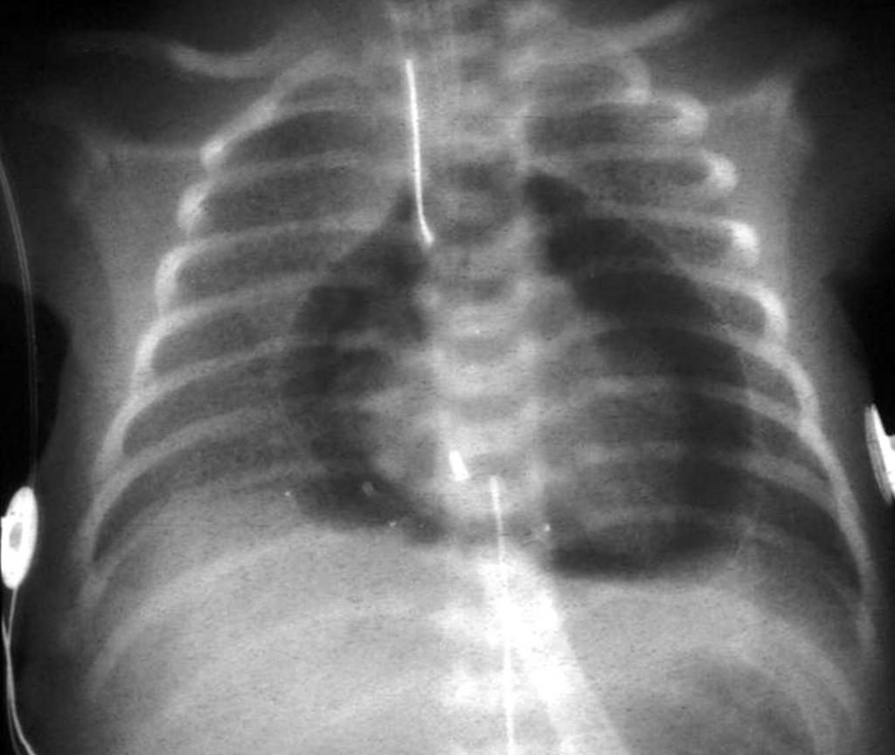
Тампонада серця
Рентгенографія при тампонаді серця

Slide 20
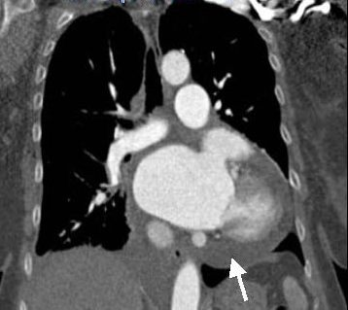
Тампонада серця
Комп’ютерна томографія при тампонаді серця

Slide 21
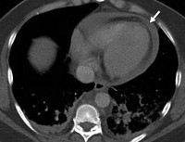
Тампонада серця
МРТ при тампонаді серця

Slide 22
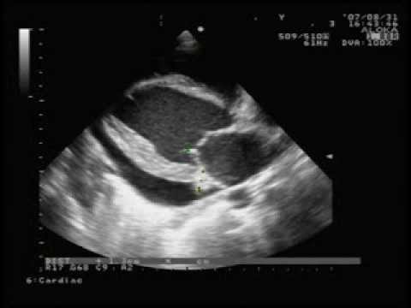
Тампонада серця
УЗД при тампонаді серця

Slide 23
Тампонада серця
Невідкладна допомога:
1) накладення асептичної захисної пов'язки;
2) накладення герметизуючої пов'язки за наявності відкритого пневмотораксу;
3) укриття рани стерильним рушником у разі наявності великого дефекту грудної стінки з подальшою фіксацією циркулярною пов'язкою;
4) негайне транспортування пораненого для проведення екстреної торакотомії.
5) перикардіоцентез (пункція перикарду)

Slide 24
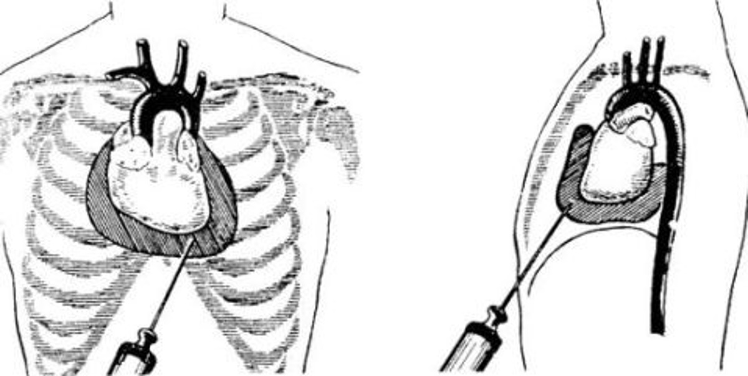
Пункція перикарду

Slide 25
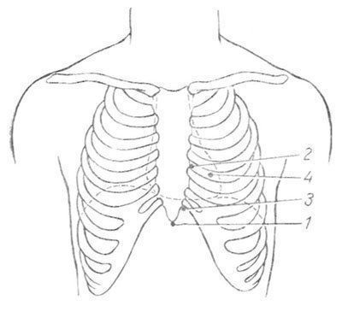
Варіанти пункції перикарду

Slide 26
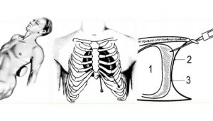
Пункція перикарду за Ларреєм

Slide 27
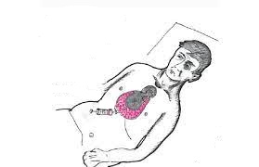
Пункція перикарду за Марфаном

Slide 28
Пункція перикарду
Пункція перикарду обов’язково проводиться під наглядом УЗД або рентгену. Операція дозволяє тільки полегшити стан пацієнта на деякий час. Якщо причину не буде усунуто, то проблема повернеться.
Після пункції порожнину перикарда промивається склерозирующими, антисептичними засобами або антибіотиками. Часто використовуваними ліками є “Гідрокортизон”, “Преднізолон”.

Slide 29
Особливості дренування
Перикард – серцева сумка, яка має властивість розтягуватися, тому клінічна картина змінюється. При її швидкому наповненні рідиною у хворого розвивається шоковий стан. Потрібне негайне дренування.
Видалення рідини не можна проводити швидко. Якщо в перикарді її присутній 1 літр, то процедура ліквідації триває близько 40 хвилин. В іншому випадку у хворого сильно знижується артеріальний тиск. Гіпотонія здатна триматися тиждень. При цьому реакція пацієнта на терапію незначна.
Така реакція пов’язана з перевантаженням правих серцевих камер, порушенням відновлення функціональності м’язів міокарда.

Slide 30
Ранні ускладнення
Якщо лікування тампонади серця не проводилося вчасно або було неефективним, то у пацієнта розвиваються ускладнення. Вони проявляються як у момент безпосереднього наповнення органу кров’ю, так і через деякий час після цього. До неприємних наслідків відноситься:
Аритмія
Інфаркт міокарда
Кардіогенний шок
Раптова смерть

Slide 31
Пізні ускладнення
Хронічний перебіг захворювання викликає пізні ускладнення:
Фіброзний перикардит (запалення сполучної тканини сумки органу).
Порушення імпульсної провідності між шлуночками і передсердями.
Наслідки дає і пункція перикарда. У хворого може розвинутися кардіальний склероз. При своєчасному виявленні і правильному лікуванні патології прогноз сприятливий.

Slide 32
Профілактика тампонади серця
Антикоагулянти та інші кардіологічні препарати слід приймати тільки за інструкцією і після узгодження з лікарем.
Вчасно лікувати будь-які інфекційні та запальні захворювання.
Довіряти виконання інвазивних кардіологічних процедур тільки професіоналам.
Правильно і раціонально харчуватися.
Уникати травмування грудної клітки!

Slide 33


